Slide 1
Gördüklerimizi Sayılara Dönüştürmek
█████
█████

Slide 2
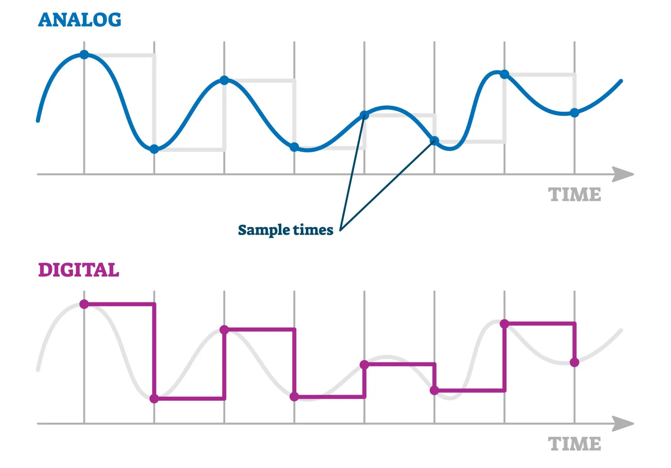
ANALOG VE DIJITAL FARKI
İnsan gözü dünyayı analog görür.
Bilgisayarlar ise yalnızca 1 ve 0’lardan oluşur.
Bu sebeple bizim gördüğümüz değişken
değerleri 1 ve 0’lara dönüştürmemiz gerekir.
Bunun için örnekleme dediğimiz yöntem kullanılır.
Görüntüyü belirli aralıklarla parçalara böleriz ve bu sayede sonsuz
düzeyde detaylı olan veriyi sonlu yaparak saklamayı mümkün kılar.
Her biri yalnızca tek bir renk içeren en küçük parçaya piksel deriz.

Slide 3
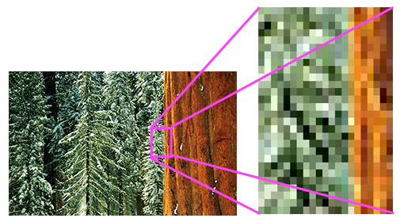
PİKSEL
Her bir piksel yalnızca tek bir renk içerir.
İçerisinde bir desen veya şekil bilgisi olmaz.
Piksellerin boyutları birbirinden farklı olamaz.
Slaytın etrafındaki çerçevede bu piksellere benzer görüntüleri görebiliriz.
Resimleri büyüttüğümüzde piksellerden oluşan o mozaik yapıyı görebiliriz.

Slide 4
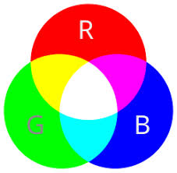
RGB
Hepimizin sıklıkta duyduğu bir terim olan rgb renkleri değil ışıkları temsil eder.
Gözlerimiz renkleri değil cisimlerden yansıyan ışıkları algılar.
Kırmızı (R), Yeşil(G), Mavi(B) ışıklar bize gerekli renklerin birçoğunu gösterebilirler.
Gerçek hayatta kullandığımız boyaların aksine “Toplam Renk Modeli” mantığıyla çalışır
Bu üç ışık tam güçte birleşirse Beyaz oluşur. Hiçbiri yanmazsa Siyah oluşur.
Diğer ara renkleride bu renkleri farklı oranlarda karıştırarak elde ederiz.

Slide 5
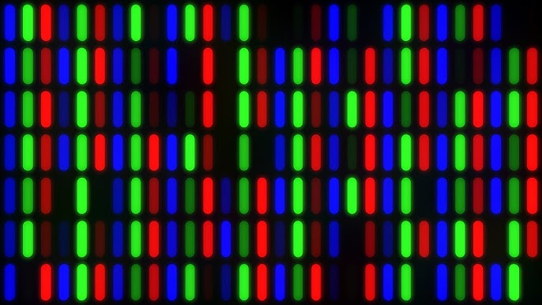
BİLGİSAYAR RGBYİ NASIL KULLANIR
Bilgisayarlarda bulunan piksellerde her piksel kendi içinde ayrı 3 piksel barındırır.(sub-pixels)
Bunların renkleri Kırmızı(R),Yeşil(G) ve Mavi(B)dir.
Bilgisayar ekranı aslında binlerce kırmızı, yeşil ve mavi ampulden oluşur. Bu alt pikseller o kadar küçüktür ki insan gözü ayırt edemez ancak yeterince yaklaşılırsa görülebilir.
Bilgisayar, bir pikselin hangi renkte görüneceğini belirlemek için alt piksellere giden elektrik voltajını değiştirerek onların parlaklığıyla oynar.

Slide 6
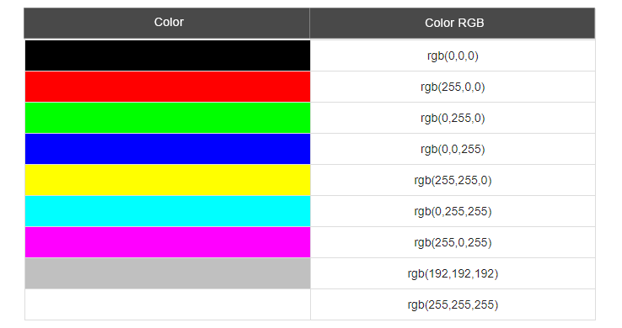
BİT DERİNLİĞİ
Her bir renk kanalı için 0 ile 255 arasında bir değer belirlenir.(2^8 =256 farklı ton)
0= Işık kapalı (minimum parlaktıkta)
255=Işık açık ve maksimum parlaklıkta
Buna göre bazı renklerin bilgisayar tarafından üretilmesi şu şekilde;
Toplam renk kombinasyonu sayısı ise 256x256x256= yaklaşık 16,7 milyon renk vardır.

Slide 7
HEX GÖSTERİMİ
Hex gösterimi 16 tabanlı bir sistemdir ve rakalamlar yetmediği için harfler devreye girer.
0-9: Sayısal değerler
A-F: 10 ile 15 arasındaki değerler (A=10 B=11 C=12 ... F=15)
Ondalık: 255 Binary(İkili):11111111 Hex:FF
Hex kodlarının kullanılmasının ana sebebi okunabilirlik ve byte uyumudur
Bilgisayarda tam olarak 2 Hex hanesi 1 byte veriyi temsil eder.Bu sayede 8 yerine 2 hane kullanırız.
Milyonlarca rengi ifade ederken de (255,255,255) şeklinde 9 haneli kod yerine (#FFFFFF) şeklinde 6 haneli kodlarla ifade ederiz.
Hex kodunun yapısı #RRGGBB şeklindedir. İlk 2 hane (RR) kırmızı baytını, orta 2 hane (GG) yeşil baytını, son 2 hanede (BB) mavi baytını temsil eder.

Slide 8
GÖRÜNTÜ VE MATRİS İLİŞKİSİ
Bilgisayarlarda görüntünün saklanması aslında matris işlemlerine dayanır.
Bir dijital görüntüyü kareli bir defter gibi düşünürsek her kutucuğu bir pikseldir.Tablonun genişliği ve yüksekliği onun çözünürlüğünü verir. Örneğin 1920x1080 çözünürlüğündeki bir ekran 1920 sütun ve 1080 satırdan oluşan dev bir matristir.
Matrisin içindeki her kutucukta bir sayısal veri saklanır ve bu değer o kutucuğun parlaklığını belirler.
Siyah-Beyaz görüntüler: Tek katmanlı bir matristir her hücrede 0 ile 255 arasında değer vardır.Yani kısaca 0:Simsiyah 128:Gri 255:Beyaz
Renkli (RGB) görüntüler: 3 katmanlı bir matris yapısıdır. Aynı görüntü için üs üste binmiş 3 farklı tablo (Kırmızı,yeşil ve mavi) vardır.Bilgisayar bu üç matristeki sayıları (koordinatları aynı olan hücreleri) birleştirerek ekranda tek bir renkli piksel oluşturur.

Slide 9
ÇÖZÜNÜRLÜK
Bilgisayar dünyasında çözünürlük bir görüntünün veya ekranın ne kadar detay sunabildiğini belirleyen toplam piksel sayısını ifade eden terimdir.
Dijital görüntünün piksellerden oluştuğunu söylemiştik. Pikseller ne kadar küçük ve çoksa görüntü o kadar net olur.
Kısa tanımı yatay ve dikey eksendeki piksel sayısının çarpımıdır.
Sadece piksel sayısı yoğunluğu belirlemek için yetmez ekranın fiziksel boyutu da önemlidir. Aynı çözünürlükte ki bir görüntü bir telefon ekranında çok net olurken büyük bir monitörde pikselleri sayabilicek kadar kötü görünebilir.
Çözünürlük arttıkça görüntüdeki detayda artar ancak bunun sonucunda gereken işlem gücü ve depolama alanı da artar.

Slide 10
RAW NEDİR?
Bir dijital görüntünün diskte ham alanı bulmak belli formüllerle sağlanır.
Dosya boyutu, toplam piksel sayısı ile her bir pikselin renk bilgisinin saklanması için gereken veri miktarının çarpımıdır.
Formül şudur: boyut(byte)=Genişlik x Yükseklik x Renk derinliği
RGBde her renk kanalı genellikle 1 byte (8bit) yer kaplar.Bu da piksel başına 3 byte eder.
Bu hesaplama görüntünün hiçbir sıkıştırma uygulanmamış halidir.(RAW)
Raw sensörden gelen veya bellekte tutulan verinin hiçbir kayba uğramadan piksel piksel saklanmasıdır.
Sıkıştırma ise 6 mblik bir görüntü internette çok yer kaplayacağı için , JPEG gibi formatlar benzer renkteki pikselleri gruplayıp matematiksel olarak özetleyerek bu görüntüyü 200- 200 kbye düşürür. Anck bilgisayar bu dosyayı açtığında RAM’de tekrar yukarıdaki formül kadar yer ayırır

Slide 11
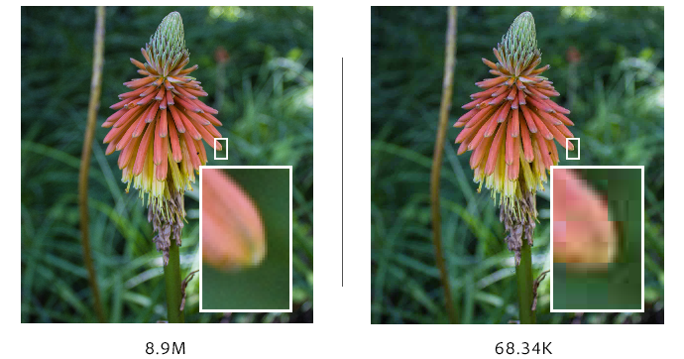
SIKIŞTIRMA NEDİR
Veri depolama ve sıkıştırma gereklidir çünkü dijitalde üretilen veri hacmi fiziksel depolama kaynaklarından ve internet hızından daha hızlı büyümüştür.
Ham(RAW) veriler inanılmaz derecede büyüktür (Sıkıştrılmamış bir raw videosunun bir dakikası 10-12 gb yer kaplar)
Veriyi tek saklamak değil bir yerden bir yere iletmekte büyük br sıkıntıdır. İnternet altyapısı ham veriyi anlık olarak taşıyacak kadar hızlı değildir.
Bilgisayar verileri genellikle çok fazla tekrar içerir. Sıkıştırma algoritmaları bu tekrarları bulup kısaltarak yer kazandırır.

Slide 12
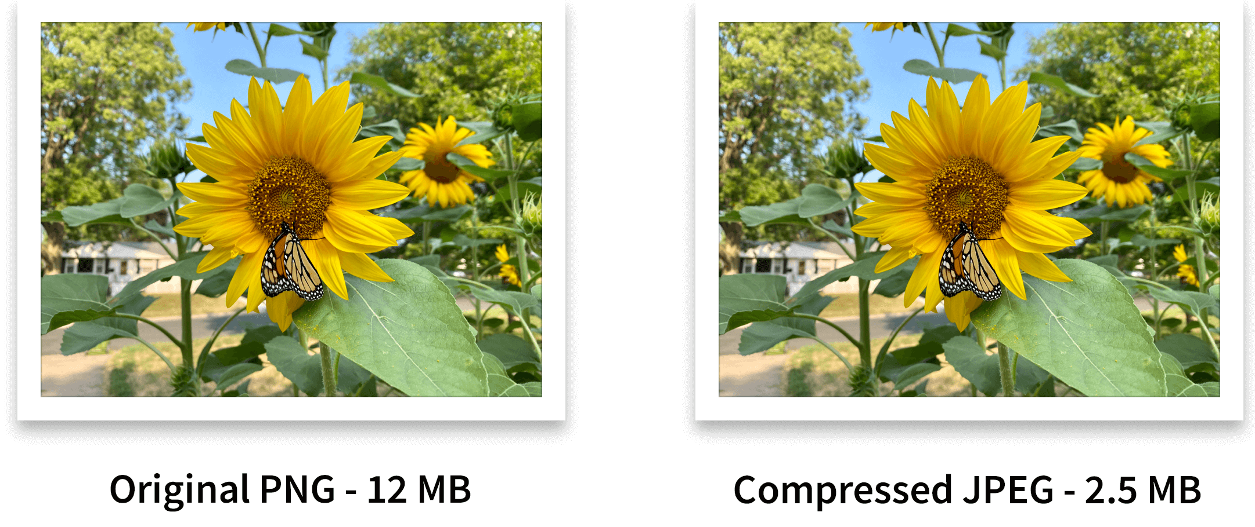

Slide 13
SIKIŞTIRMA TÜRLERİ: JPEG
JPEG kayıplı sıkıştırmanın bir örneğidir. İnsan gözünün ışık şiddetine duyarlıyken, renk tonundaki küçük değişimlere daha az duyarlı olmasından yararlanır. Algılanamayacak renk detaylarını atarak dosya boyutunu küçültür.
En başta görüntü RGB formatından YCbCr formatına çevrilir. (Y=Parlaklık, CbCr=Renk bilgisi). Parlaklık korunur ancak renk (Cb ve Cr) verisinin çözünürlüğü düşürülür. Göz bunu fark edemez.
Görüntü 8x8lik piksellere ayrılır. Ayrık Kosinüs Dönüşümü adı verilen bir matematiksel işlemle, pikseller “frekanslara” dönüştürülür. Burası kaybın olduğu yerdir. Yüksek frekanslı (karmaşık detaylar içeren) veriler matematiksel olarak yuvarlanır veya sıfırlanır. Kalite ayarı düşürüldüğünde bu adımda daha fazla veri atılır.
Daha çok fotoğraflar, gerçekçi manzaralar, çok renkli görsellerde kullanılır.
Her kaydedişte kalite düşer ve keskin kenarlı görüntülerde çıkıntılar oluşur.
Şeffaflık desteklemez.

Slide 14
SIKIŞTIRMA TÜRLERİ: PNG
PNG kayıpsız sıkıştırmanın bir örneğidir ve veriyi tahmin et ve tekrar edenleri kodla mantığıyla çalışır.
Görüntü kalitesinden ödün vermez. Dosyayı açtığınızda, kaydedilen pikselin aynısını geri alırsınız. Temelde gelişmiş bir zip dosyası gibi çalışır ve Alfa kanalı sayesinde şeffaflığı destekler.
PNG pikselleri ham olarak saklamak yerine “Delta Kodlaması” benzeri bir yöntemm kullanır.Mevcut pikselin rengini, yanındaki veya üstündeki pikele bakarak tahmin etmeye çalışır. Sadece tahmin ile gerçek arasındaki farkı saklar. Filtreleme sonucu elde edilen veriler, Deflate algoritması (LZ77+Huffman kodlaması) ile sıkıştırılır. Bu, metin dosyalarını sıkıştıran ZIP algoritmasının aynısıdır. Tekrarlayan desenler referanslarla kodlanır.
Daha çok logolar, teknik çizimler, metin içeren görseller, şeffaf arka plan gerektiren grafikler, web ikonlarında kullanılır.
Dosya boyutu JPEG e göre çok daha büyüktür

Slide 15
EXIF NEDİR?
EXIF, japon bir elektrik mühendisi tarafından geliştirilen, dijital fotoğrafların için gizli bir metin gibi eklenen bilgilerin standardıdır.
Fotoğraf çekildiğinde dosyanın içine sadece pikseller kaydedilmez; aynı zamanda o anın tüm teknik koşulları da dosyanın başlık (header) kısmına kodlanır.
Deklanşöre bastığınız anda kamera sensörü görüntüyü işlerken, işlemci de o an ki ayarları ve sensörlerden gelen verileri toplar. Bu bilgiler, JPEG veya TIFF gibi görüntü dosyalarının başlangıç kısmına dosyayı bozmayacak şekilde standart kodlarla yazılır.
Bir fotoğraf düzenleyici veya görüntülema yazılımı dosyayı açtığında önce başlığı okur ve size fotoğrafın ne zaman nerede çekildiğini gösterir.
EXIF dosyasında tarih, saat, kamera ayarları ve konum bilgileri saklanır.
Düzenleme kolaylığı , arşivleme ve hukuki kanıt açısından kolaylık ve avantaj sağladığı için önemlidir.

Slide 16
KAYNAKÇA
https://www.researchgate.net/publication/335639394_Shuttle_Run_Analysis_with_Image_Processing#pf4
https://serdara.com/renk-teorisi-rgb-cmyk/
https://www.adobe.com/creativecloud/file-types/image/raster.html
https://developer.mozilla.org/en-US/docs/Web/Media/Guides/Formats/Image_types
https://photographylife.com/what-is-exif-data
https://www.khanacademy.org/computing/computer-science/informationtheory/moderninfotheory/v/symbol-rate-information-theory

